Slide 1
TRASHES 미니게임 기획서

Slide 2
Quick Time Event를 이용한 미니게임
상자와 상호 작용 시, QTE 이벤트를 통해 상자안의 아이템을 획득 할 수 있다.
성공 시 – 총알 1개
실패 시 – 1초간 기절

Slide 3
Quick Time Event 설계 기획
상자와 상호작용 한다.
1초 뒤, 화면에 QTE 미니게임이 실행 된다.
플레이어는 Space 키로 QTE 미니게임을 수행한다.
QTE 미니게임을 성공하였다면 Perfect! 라는 문자를 출력한다.
그 후, 미니게임을 닫고 플레이어가 총알을 습득한다.
QTE 미니게임을 실패하였다면 Wrong…이라는 문자를 출력한다.
그 후, 미니게임을 닫고 플레이어는 1초간 기절한다.

Slide 4
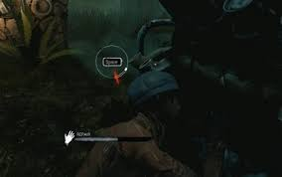
Quick Time Event 예시
DeadByDaylight – 발전기 수리 시 QTE 체크
https://www.mistersyms.com/tools/gitgud/
발전기를 수리 시, 랜덤으로 QTE가 생성되고 플레이어가 실패한다면 발전기 수리 게이지가 깎이며, 성공 시 유지되고, 대성공시 게이지가 증가하는 시스템

